Slide 1
매킨토시 HW/SW 연동 보안성 연구
한국항공대학교 석사과정 정재헌
연구책임자 : 김철기

Slide 2
Macintosh Firmware - EFI
기존의 BIOS Firmware를 대체할 목적으로 인텔에서 개발
인텔에서 제공하는 EDK로 개발
C언어로 EFI Application 및 Driver 개발 가능
Core 및 인터페이스 등의 소스 오픈
대부분의 Firmware 개발 업체들은 오픈된 Core 및 인터페이스 소스 사용

Slide 3
Macintosh Firmware 보안성 고찰
Macintosh Firmware를 임의의 코드로 업데이트 시킬 수 있는가?
업데이트 가능한 것으로 확인
Trammell Hudson의 Thunderstrike
EFI 환경에서 업데이트 가능
Trammell Hudson의 Thunderstrike2
OS 환경에서 업데이트 가능

Slide 4
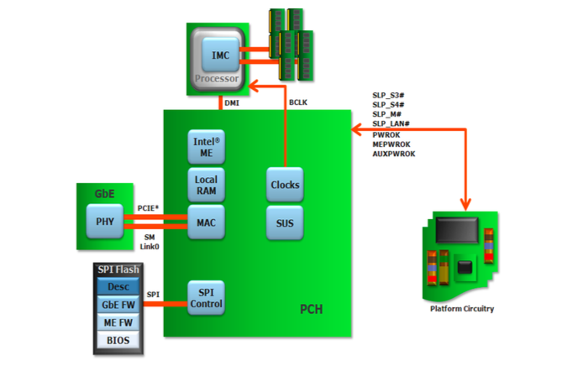
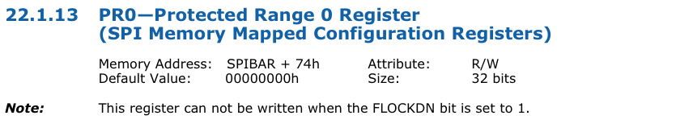
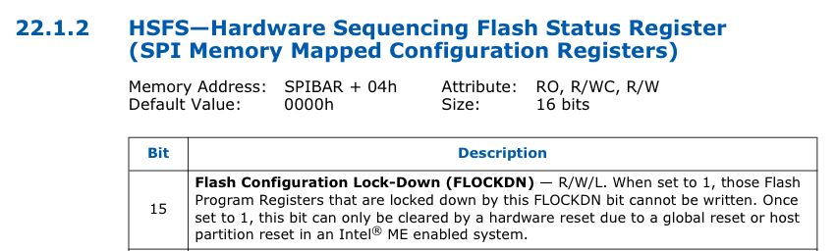
Macintosh Firmware 보안 메커니즘

Slide 5
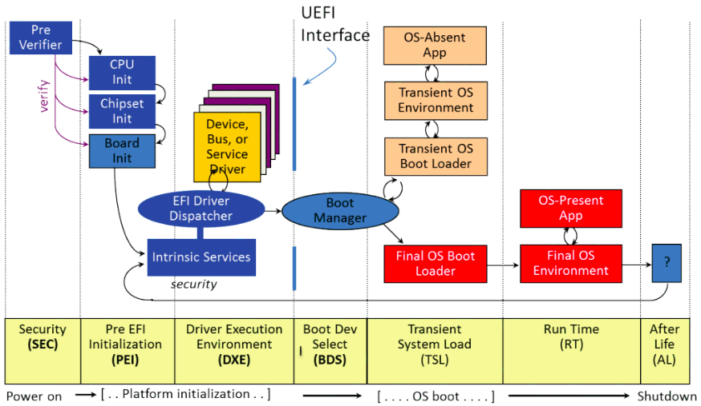
Macintosh Firmware 보안 메커니즘
PR, FLOCKDN
레지스터
세팅

Slide 6
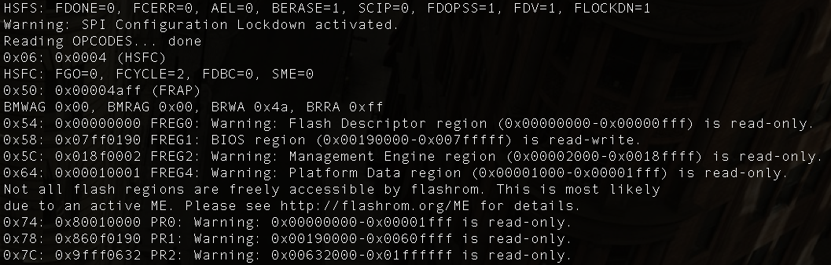
FLOCKDN 및 PR 레지스터

Slide 7
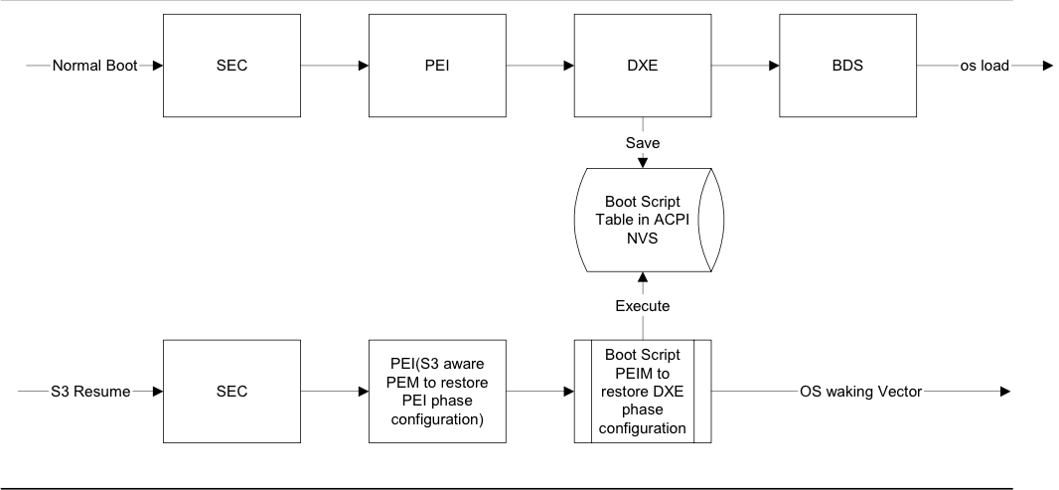
Thunderstrike2 취약점

Slide 8
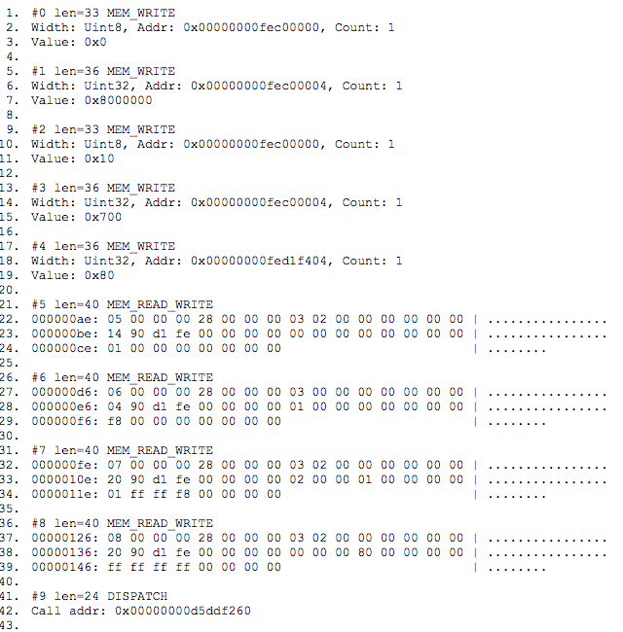
Boot Script

Slide 9
향후 방향
인텔에서 제공한 CHIPSEC 툴을 이용하여 Boot Script 접근 가능
Dispatch 되는 함수 포인터를 가로채서 PR 레지스터 값 세팅 전에 FLOCKDN 세팅

